Slide 1
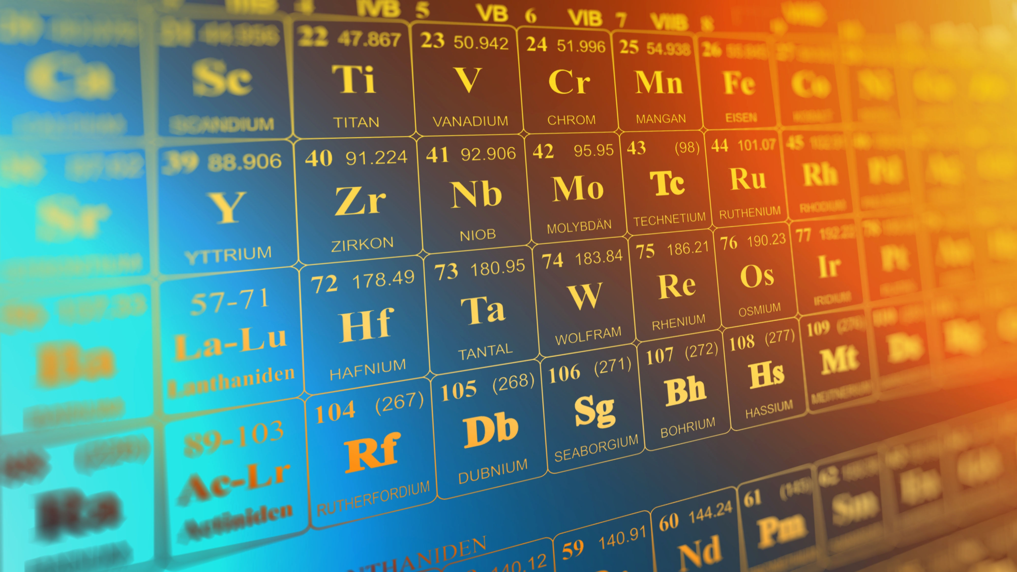
Prueba final
AYUDANTIA
Christal Reichel
Michelle Riquelme

Slide 2
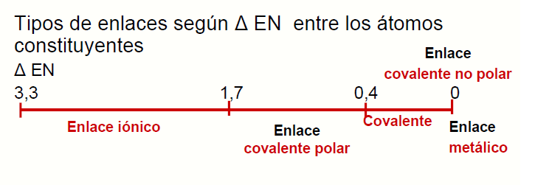
Enlace químico
Unión entre átomos, iones o moléculas por fuerzas de atracción entre ellas.
Estructura de Lewis
Regla de lever:
$$n° ē π = 6n – V + 2$$
n = Nº átomos del compuesto ( sin considerar el H)
V = Nº total de electrones de valencia en el compuesto.
Hibridacion:
$sp^{3}=enlaces simples=\sin{π}$
$sp^{2}=enlaces dobles=\operatorname{un}{π}$
$sp=enlaces triples=\operatorname{dos}{π}$

Slide 3
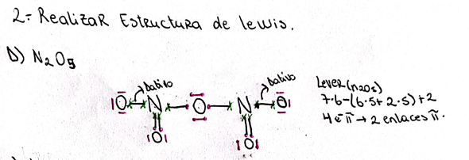
Estructura de Lewis:

Slide 4
Estructura de lewis

Slide 5
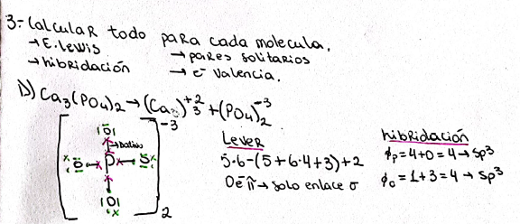

Slide 6
Equilibrio químico
Concentraciones de una reacción se mantienen constantes en el tiempo.
K es una constante característica para cada reacción y solo depende de la temperatura. Existen dos tipos:
$Kc=\frac{[×{productos]}^{n}}{[×reactantes]^{n}}=Kp(RT)^{−∆n}$
$Kp=\frac{P[×{productos]}^{n}}{P[×reactantes]^{n}}=Kc(RT)^{∆n}$
$n=moles$
$amplifica reaccion={Kc}^{n}$
$se invierte reaccion=\frac{1}{Kc}$
$x=\frac{−b±\sqrt{b^{2}−4ac}}{2a}$
$∆n=Σmoles productos −Σmoles rectantes$
$T=273+x°C$
$Qc=\frac{[×productos]^{n}}{[×reactantes]^{n}}$

Slide 7
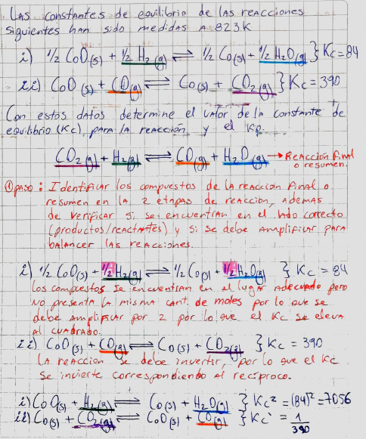
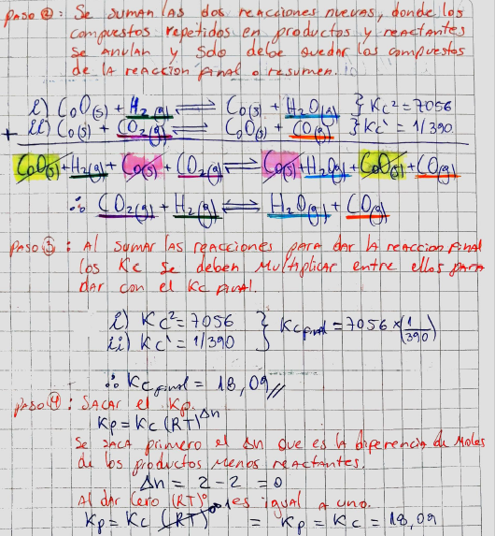

Slide 8
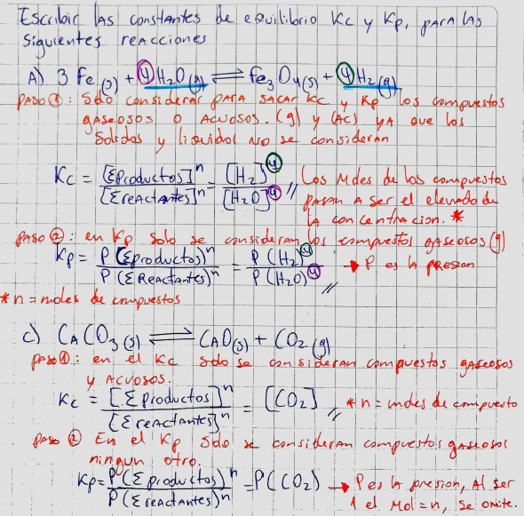
Representaciones de Kc:

Slide 9
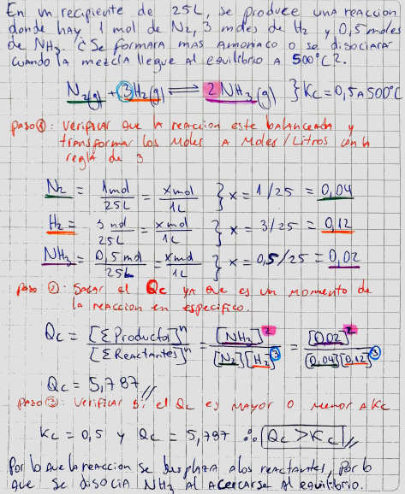
Se da Kc y se debe sacar un momento especifico de la reacción (Cuociente de concentraciónes o presiones Qc)

Slide 10
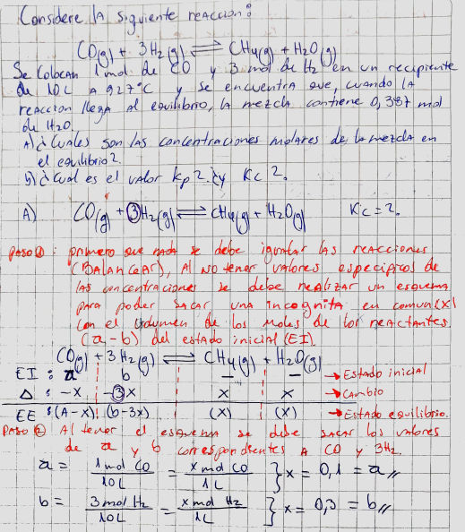
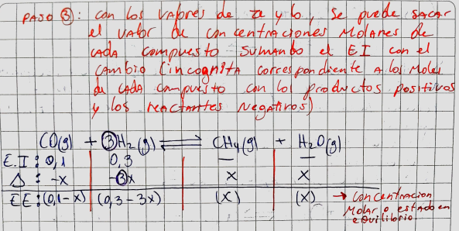
Se debe sacar valor del Kc

Slide 11
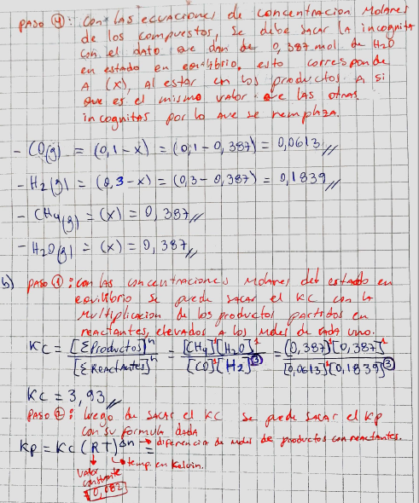
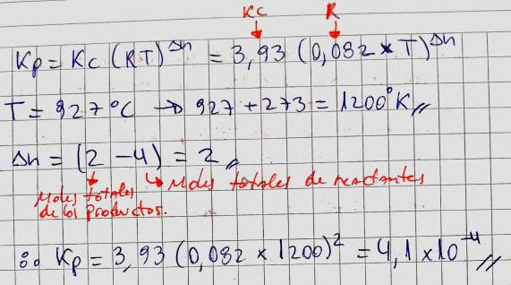

Slide 12
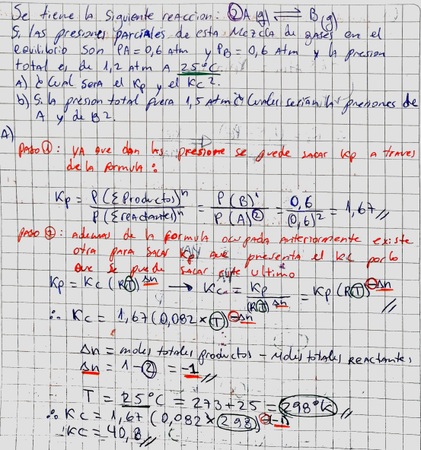
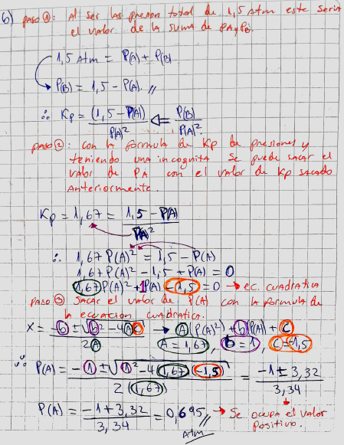
Cuando dan solo presiones

Slide 13
Cuando dan solo presiones

Slide 14
Equilibrio iónico
Equilibrio de iones en solución (acuosa)
Conceptos:
Electrolito: conducen energía eléctrica
Fuertes: se disocian al 100% (ionizan)
Débiles: se disocian parcialmente tiene una Ka o Kb
Acido: sustancia que capta (acepta(+)) un par de electrones. Ej. $H^{2}$ O $H_{3}O^{+}$
Base: sustancia que cede (pierde (-)) un par de electrones. Ej. ${HO}^{−}$

Slide 15
Electrolitos fuertes
pH: Escala que va del cero al 14 donde:
0 – 7 : acido
7: neutro
7 – 14 : básico
pOH: Escala contraria al pH
0 – 7: básico
7: neutro
7 – 14: acido
Formulas:
$pH=−\log\left[H^{+}\right]=−\log\left[{H_{3}O}^{+}\right]$
$pOH=−\log\left[{OH}^{−}\right]$
$pH+pOH=14$
$\left[H^{+}\right]=\left[H_{3}O^{+}\right]=Anti log−pH$
$\left[{OH}^{−}\right]=Anti log−pOH$
$\left[H^{+}\right]\left[{OH}^{−}\right]=1×{10}^{−4}$

Slide 16
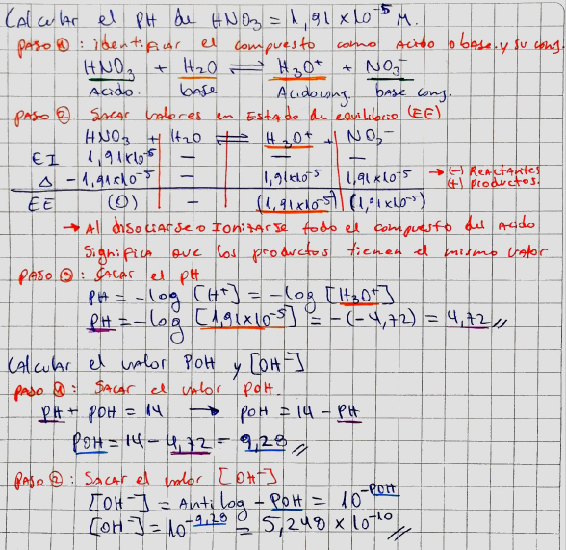
Electrolito acido fuerte

Slide 17
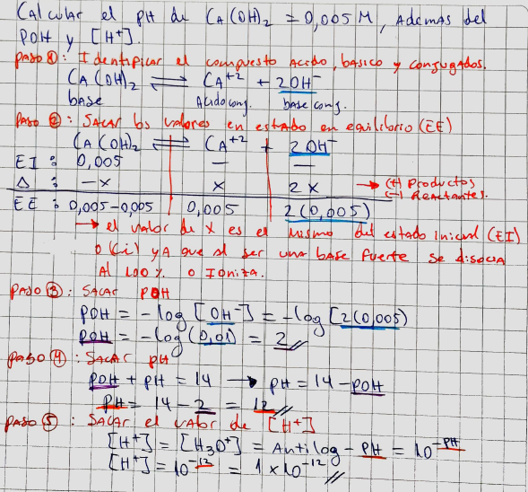
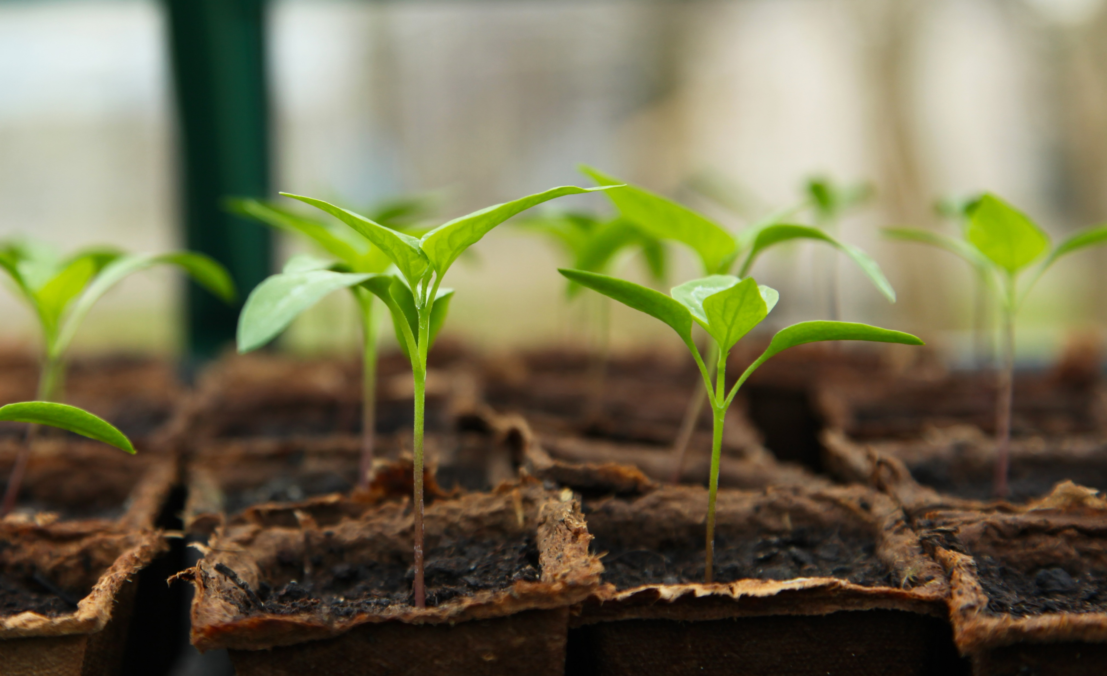
Electrolito básico fuerte

Slide 18
Electrolito débil:
Formulas:
$pH=−\log\left[H^{+}\right]=−\log\left[{H_{3}O}^{+}\right]$
$pOH=−\log\left[{OH}^{−}\right]$
$pH+pOH=14$
$\left[H^{+}\right]=\left[H_{3}O^{+}\right]=Anti log−pH$
$\left[{OH}^{−}\right]=Anti log−pOH$
$\left[H^{+}\right]\left[{OH}^{−}\right]=1×{10}^{−4}$
$Ka=Anti log−PKa=\frac{[×productos]}{[acido]}$
$Kb=Anti log−PKb=\frac{\left[×productos\right]}{\left[base\right]}$
PKa$=−\log\left[Ka\right]$
PKb$=−\log\left[Kb\right]$
$Ci≥Kb×2500=se desprecia x$
pH: Escala que va del cero al 14 donde:
0 – 7 : acido
7: neutro
7 – 14 : básico
pOH: Escala contraria al pH:
0 – 7: básico
7: neutro
7 – 14: acido
Ka: constante de acidez
Kb: constante de basicidad

Slide 19
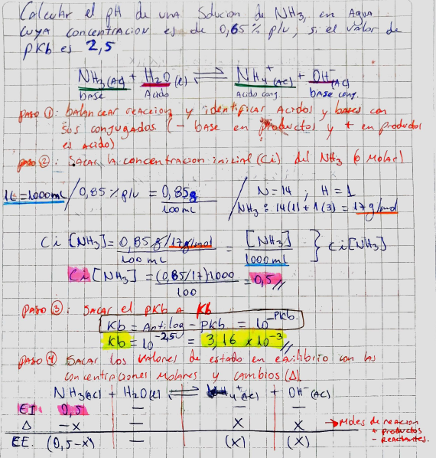
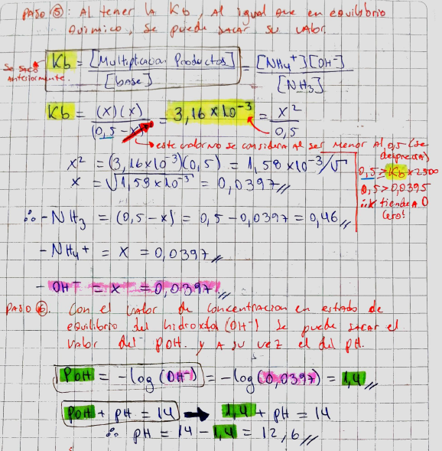
Cuando es un electrolito básico débil, dan Kb y se desprecia x

Slide 20
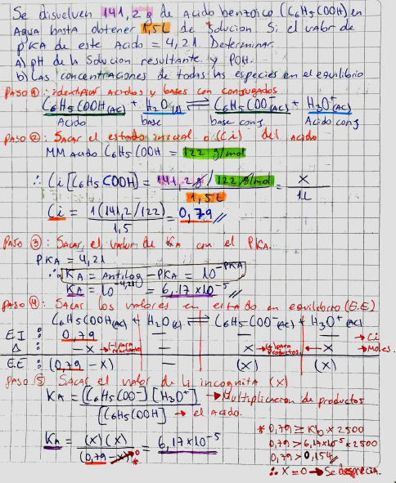
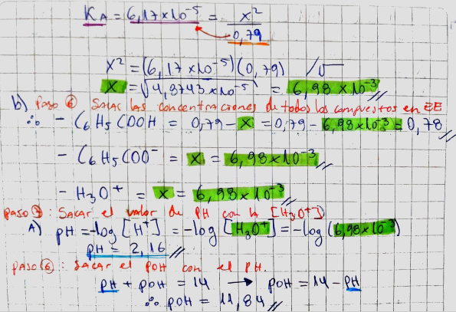
Cuando es un electrolito acido débil, dan Ka y se desprecia x

Slide 21
Electrolito débil
Porcentaje de Ionización (%I):
$$\text{\% }\text{I}\text{ =} \frac{CeqXionizado}{Cinicial X} \text{x}\text{ 100}$$
$CeqXionizado$: concentración del ácido o base ionizado en equilibrio
Cinicial X: concentración inicial del ácido o base
$\frac{CeqXionizado}{Cinicial X}$= Grado de ionización

Slide 22
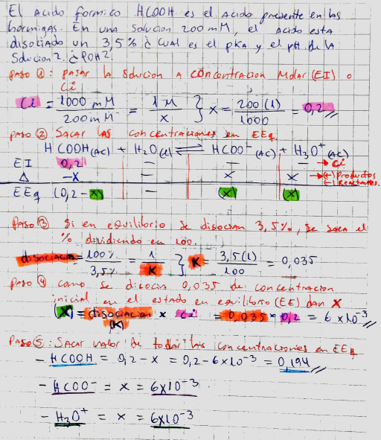
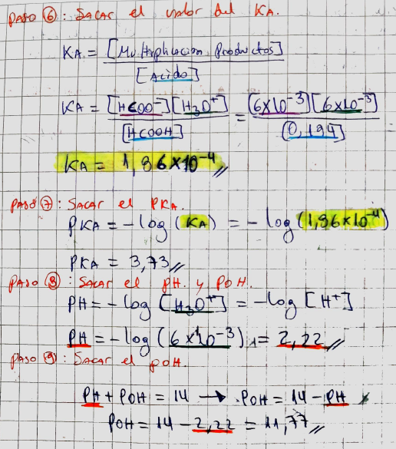

Slide 23
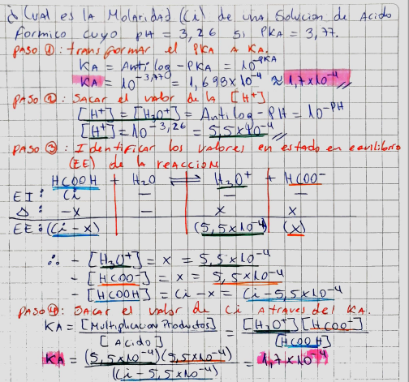
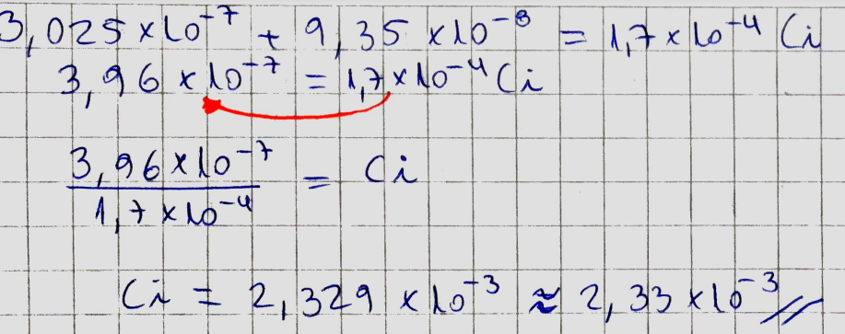
Electrolito débil donde piden Ci, y dan pH y PKa

Slide 24
Consultas:

